Slide 1
ОТЧЕТ по прохождению производственной (преддипломной) практики ц Направление подготовки/специальность: 01.03.02 «Прикладная математика и информатика» (Код и наименование направления подготовки) ц Образовательная программа: «Математическое моделирование и компьютерные технологии» ц Тема: «Анализ особенностей гидрофизических полей в северо-восточной части Черного моря на основе данных натурных измерений»
Выполнила:
Студент гр. 22-ПМ-1 Лагунова Л.А.
Руководитель практики от кафедры
доцент, к. ф.-м.н. Куркина О.Е.
Руководитель производственной практики
к.г.н., ст.н.с ИО РАН Химченко Е.Е.

Slide 2
Объект, предмет, актуальность исследования
Объект исследования – гидрофизические поля северо-восточной части Черного моря.
Предмет исследования - проявление внутренних волн, их характеристики и структура течений.
Актуальность работы обусловлена тем, что её результаты помогут глубже понять механизмы формирования прибрежных течений и внутренних волн, их прогнозирование и влияние на экосистему акватории.
Новизна заключается в определении статистических характеристик внутренних волн для исследуемого района.
2

Slide 3
Задачи исследования
Обобщить гидрофизические условия северо-восточной части Чёрного моря, режим прибрежных течений и изученность внутренних волн на шельфе.
Подготовить натурные данные: выполнить чтение, усреднение, синхронизацию и отбор непрерывных участков рядов температуры, глубины и скорости течений.
Построить временно-глубинные поля температуры и плотности, определить изотермы и рассчитать профиль частоты Вяйсяля–Брента.
Проанализировать режим течений по данным ADCP: компоненты, модуль, направление, повторяемость, спектры и прогрессивные диаграммы.
Выполнить спектральный анализ вертикальных смещений изотерм (ДПФ, периодограммы, СПМ).
Сопоставить спектры смещений изотерм с частотами водной толщи и модельным спектром Гарретта–Манка.
Выделить короткопериодные внутренние волны и цуги, определить их высоты, периоды и повторяемость.
Рассчитать статистики параметров волн, построить гистограммы и проверить вероятностные модели.
Сравнить параметры наблюдаемых волн с данными предыдущих исследований для других сезонов и районов Чёрного моря.
3

Slide 4
Внутренние волны
Внутренние волны — это гравитационные колебания в стратифицированной водной толще, возникающие на границе раздела слоёв различной плотности (например, термоклина).
Чёрное море является бесприливным бассейном, поэтому генерация внутренних волн обусловлена меандрированием Основного черноморского течения, прохождением субмезомасштабных вихрей, взаимодействием течений с рельефом дна и атмосферными возмущениями.
Выделяются два основных диапазона:
квазиинерционные волны с периодом около 17 ч (амплитуды 5–7 м на геленджикском шельфе)
короткопериодные внутренние волны с периодами от единиц до десятков минут (амплитуды от 0,5 до нескольких метров).
4

Slide 5
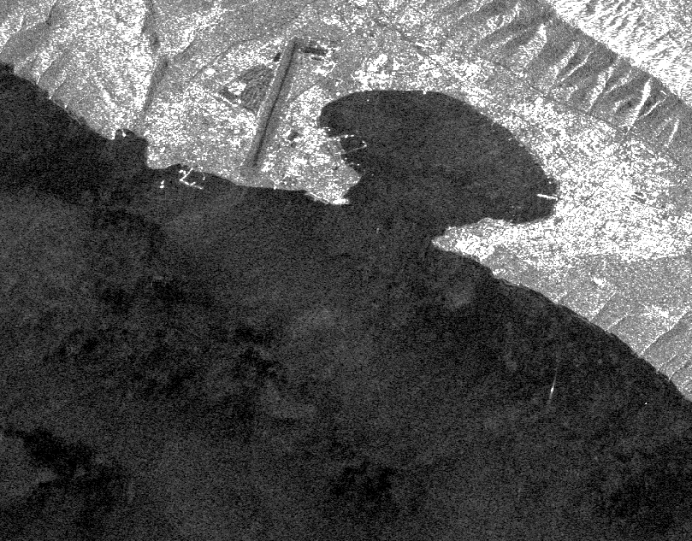
Район наблюдений
Район наблюдений расположен в акватории Голубой бухты (г. Геленджик, Краснодарский край) – части Черного моря в его северо-восточном секторе. Географические координаты полигона – около 44°33–34ʹ с.ш., 37°58ʹ в.д. Голубая бухта является акваторией геленджикского подспутникового гидрофизического полигона Института океанологии им. П.П. Ширшова РАН.
Гидрофизические условия
северо-восточной части Чёрного моря
Шельф пологий, ширина 5–15 км, переходит в материковый склон. Гидродинамика определяется Основным черноморским течением (ОЧТ) и субмезомасштабными вихрями (антициклоны 3–6 км, циклоны 2–4 км). В летний период формируется выраженный термоклин на горизонтах 7–15 м с перепадом температуры 6–8 °С.
Рис. 1 – Снимок со спутника Голубой Бухты (Геленджик) 22.06.2023 03:33
5

Slide 6
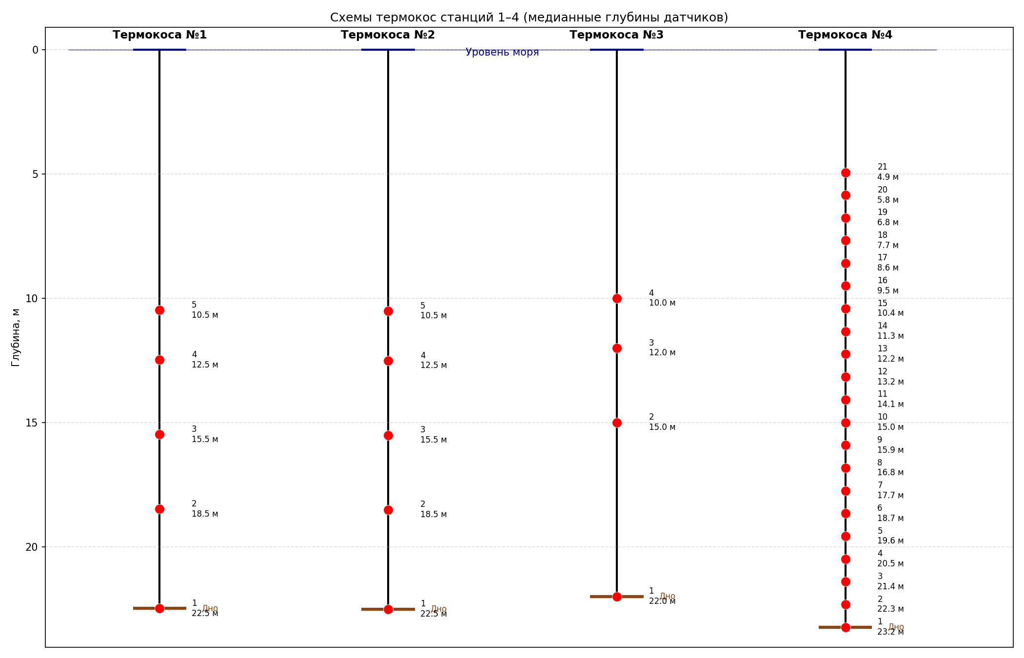
Используемые приборы
В акватории развёрнуты четыре термокосы (Т1–Т4). Основной анализ выполнен по данным термокосы Т4 – гирлянда датчиков DST centi-T с шагом 1 м, точность ±0.01°С, дискретность 10 с (усреднение 30 с).
ADCP RDI 600 кГц стоял рядом с термокосами, регистрировал профили скоростей U,V (шаг 10.2 с, горизонты 2–21 м).
Рис. 2 – Схема термокос Т1-Т4 с отмеченными датчиками (красный) и их медианными глубинами.
6

Slide 7
Предварительная обработка данных
Чтение – загрузка исходных файлов с термокос (температура, глубина датчиков) и ADCP (компоненты скорости течений U, V, временные метки).
Усреднение – снижение инструментального шума и мелкомасштабной турбулентности. Для температуры выбрано 30-секундное осреднение: оно подавляет флуктуации с периодами менее 1 минуты, не влияя на внутренние волны (периоды от 1,5 минут и более). Для данных ADCP применено 30-минутное осреднение, что позволяет исключить высокочастотные пульсации и выделить устойчивую мезомасштабную структуру течений.
Синхронизация – приведение временных меток всех приборов к единой шкале, обеспечивающее корректное сопоставление колебаний температуры и скорости течений в одни и те же моменты времени.
Отбор непрерывных участков – выделение интервалов записи без пропусков, сбоев и артефактов. Только на таких участках в дальнейшем выполняются спектральный анализ, выделение волн и расчёт статистических характеристик.
7

Slide 8
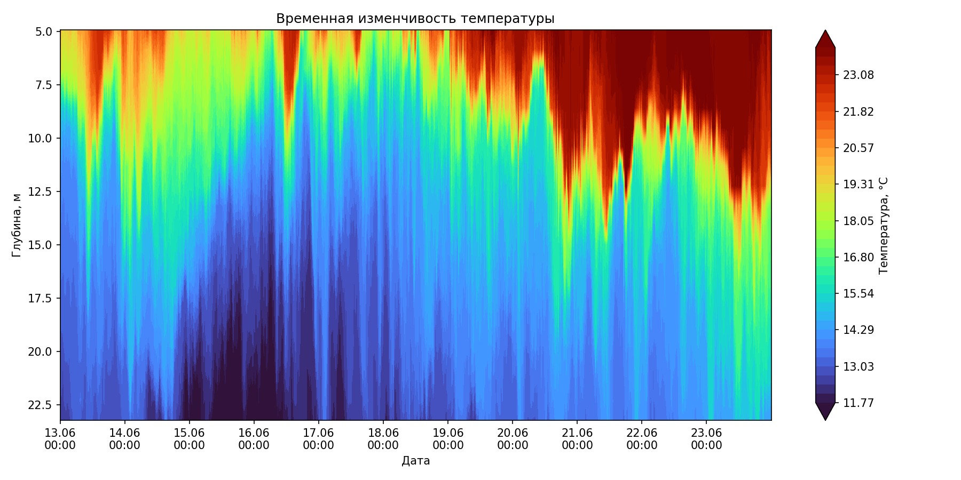
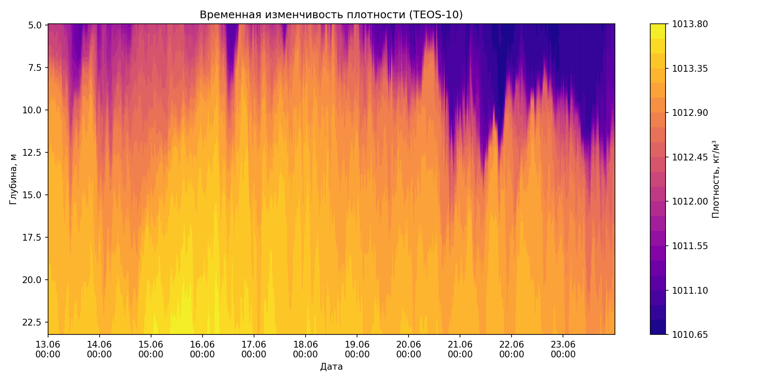
Построение временно-глубинных полей температуры и плотности
Рис. 3 -Временная изменчивость температуры по данным станции Т4 в период с 14 по 23 июня 2023г.
Рис. 4 – Поле временной изменчивости плотности, расчитаный по стандарту TEOS-10.
8

Slide 9
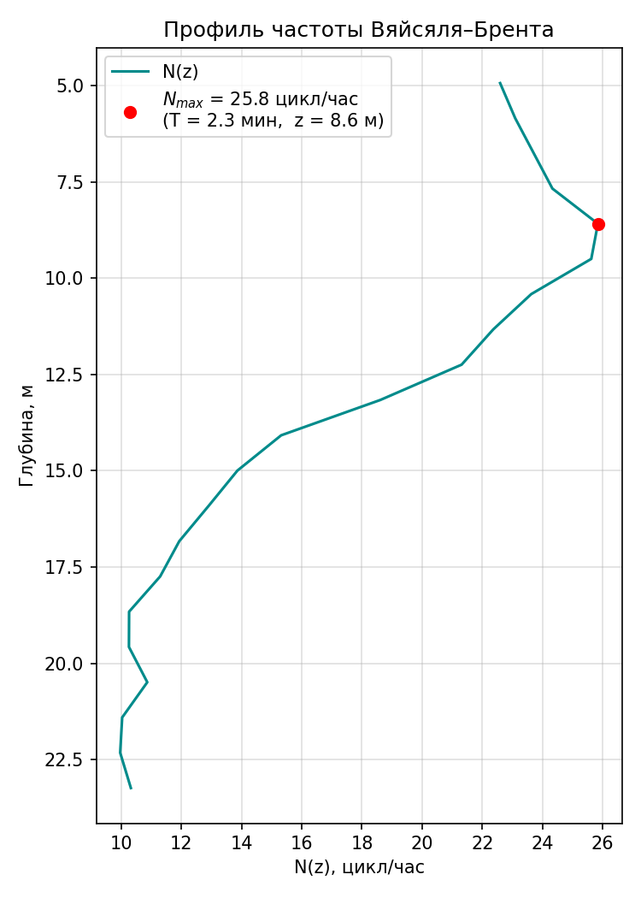
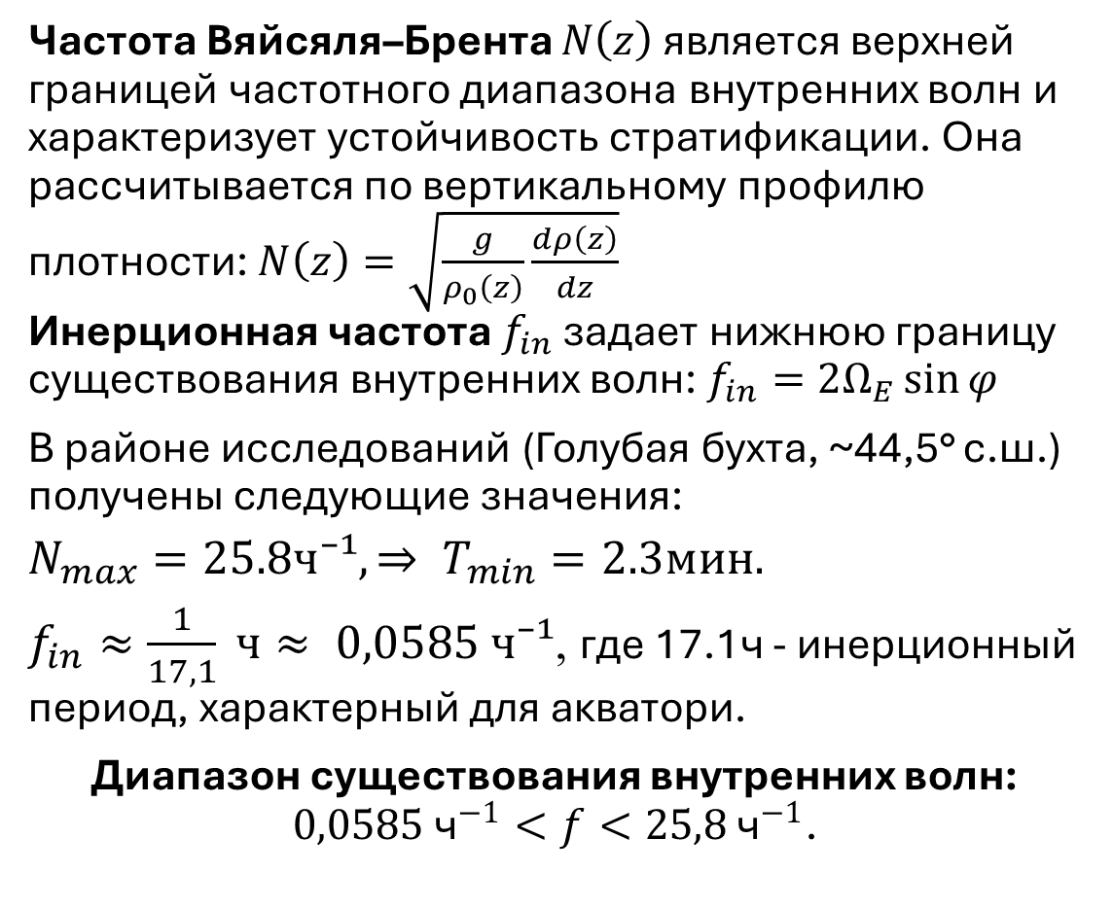
Диапазон внутренних волн. Расчет частоты Вяйсяля Брента
Частота Вяйсяля–Брента $N\left(z\right)$ является верхней границей частотного диапазона внутренних волн и характеризует устойчивость стратификации. Она рассчитывается по вертикальному профилю плотности: $N\left(z\right)=\sqrt{\frac{g}{ρ_{0}\left(z\right)}\frac{dρ\left(z\right)}{dz}}$​​ Инерционная частота $f_{in}$ задает нижнюю границу существования внутренних волн: $f_{in}=2Ω_{E}\sin{φ}$
В районе исследований (Голубая бухта, ~44,5° с.ш.) получены следующие значения:
$$N_{max}=25.8ч⁻¹, ⇒ T_{min}=2.3мин.$$
$f_{in}≈\frac{1}{17,1} ч≈ 0,0585 ч⁻¹$, где 17.1ч - инерционный период, характерный для акватори.
Диапазон существования внутренних волн: $0,0585 {\text{ч}}^{−1}<f<25,8 {\text{ч}}^{−1}$.
9
Рис. 5 – Профиль частоты Вяйсяля-Брента.

Slide 10
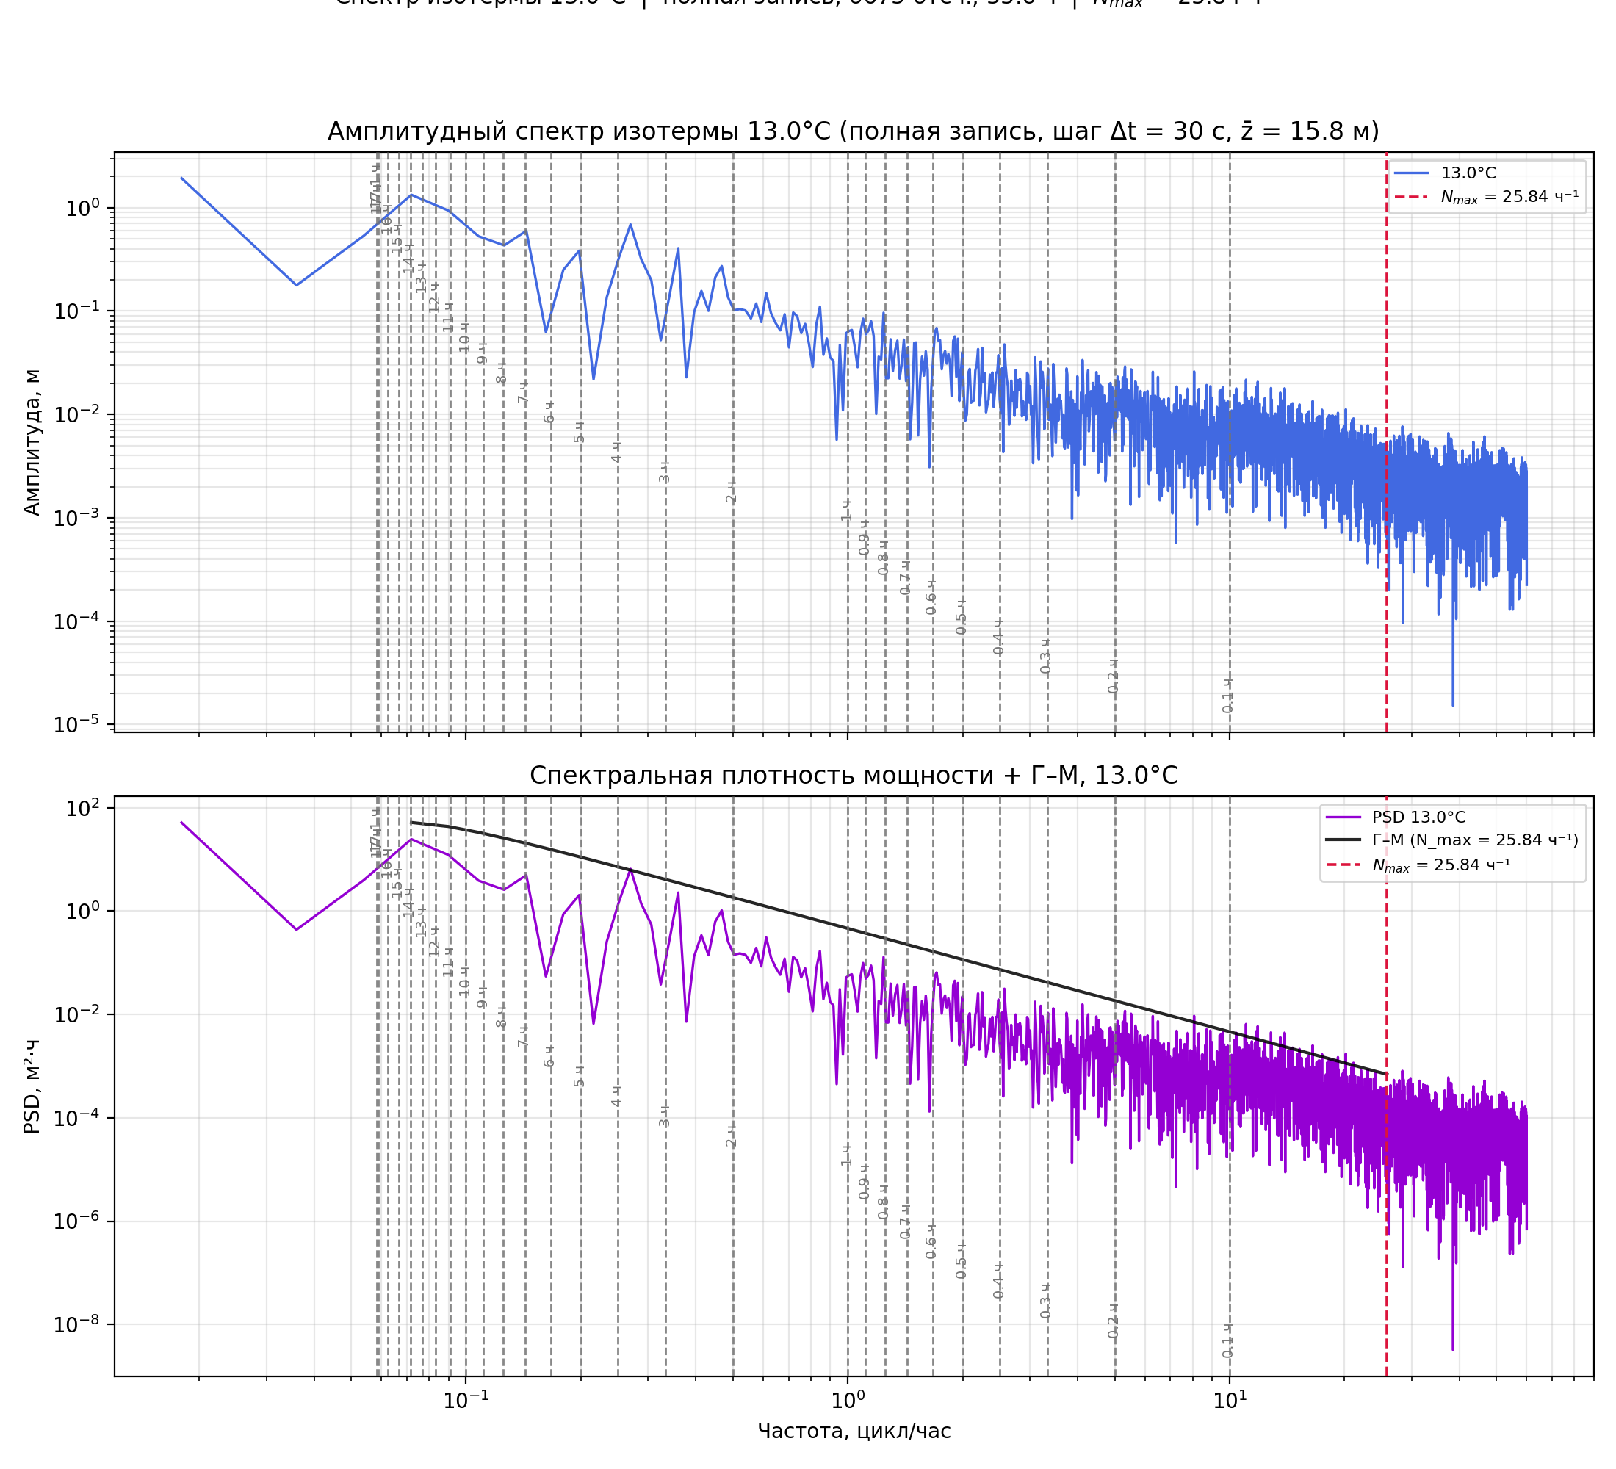
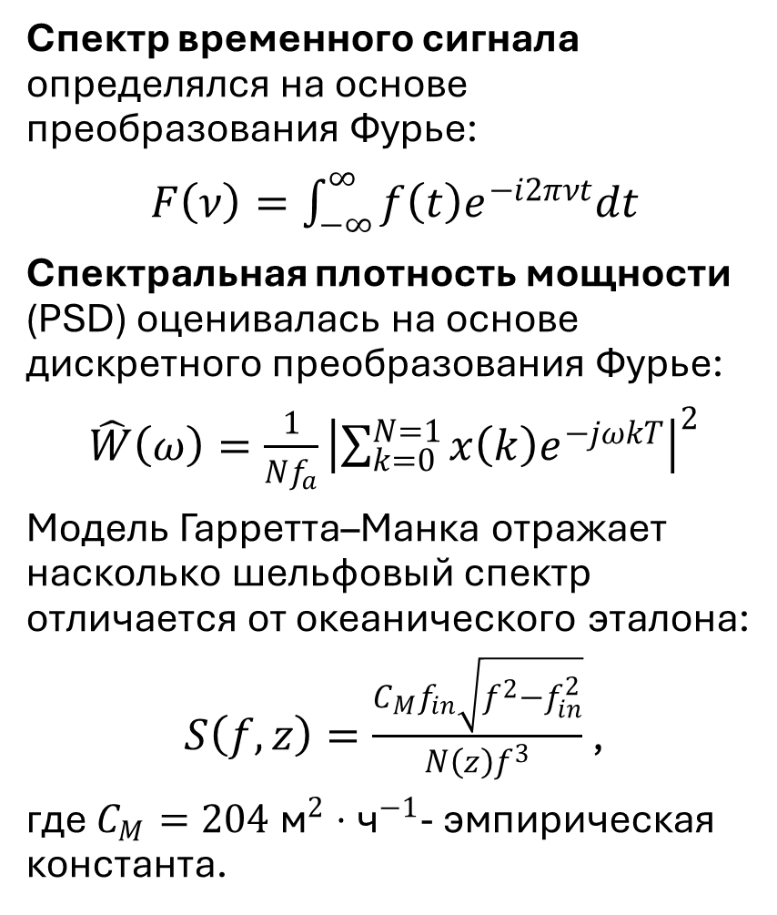
Построение спектров, PSD и модели Гарретта-Манка
Спектр временного сигнала определялся на основе преобразования Фурье:
$F\left(ν\right)=\int_{−∞}^{∞}{f\left(t\right)e^{−i2πνt}dt}$
Спектральная плотность мощности (PSD) оценивалась на основе дискретного преобразования Фурье:
$\hat{W}\left(ω\right)=\frac{1}{Nf_{a}}{\left|\sum_{k=0}^{N=1}{x\left(k\right)e^{−jωkT}}\right|}^{2}$
Модель Гарретта–Манка отражает насколько шельфовый спектр отличается от океанического эталона:
$S\left(f,z\right)=\frac{C_{M}f_{in}\sqrt{f^{2}−f_{in}^{2}}}{N\left(z\right)f^{3}}$ ,
где $C_{M}=204 {\text{м}}^{2}⋅{\text{ч}}^{−1}$- эмпирическая константа.
10
Рис. 6– Спектральная плотность мощности (PSD) для изотермы 13°C и модель Гарретта–Манка.

Slide 11
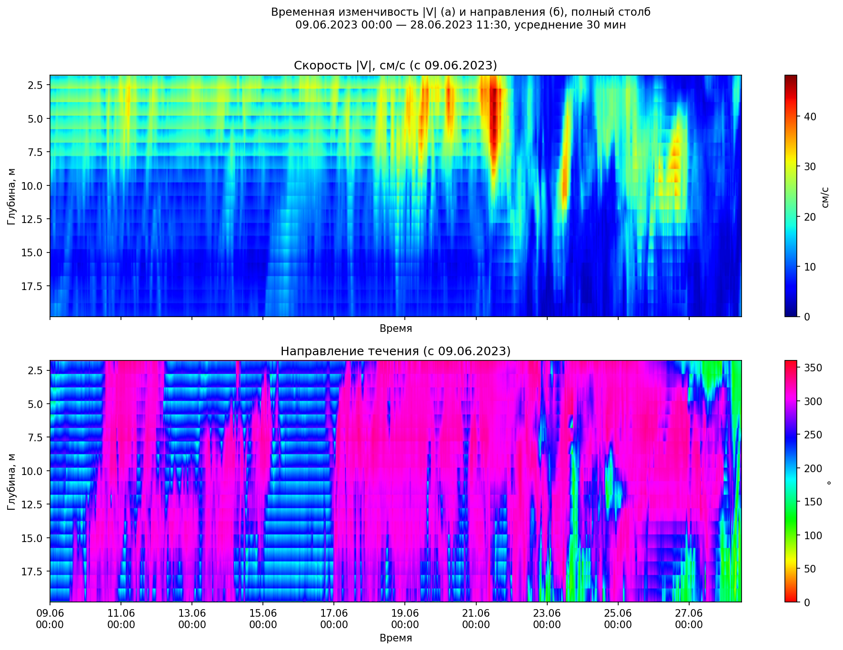
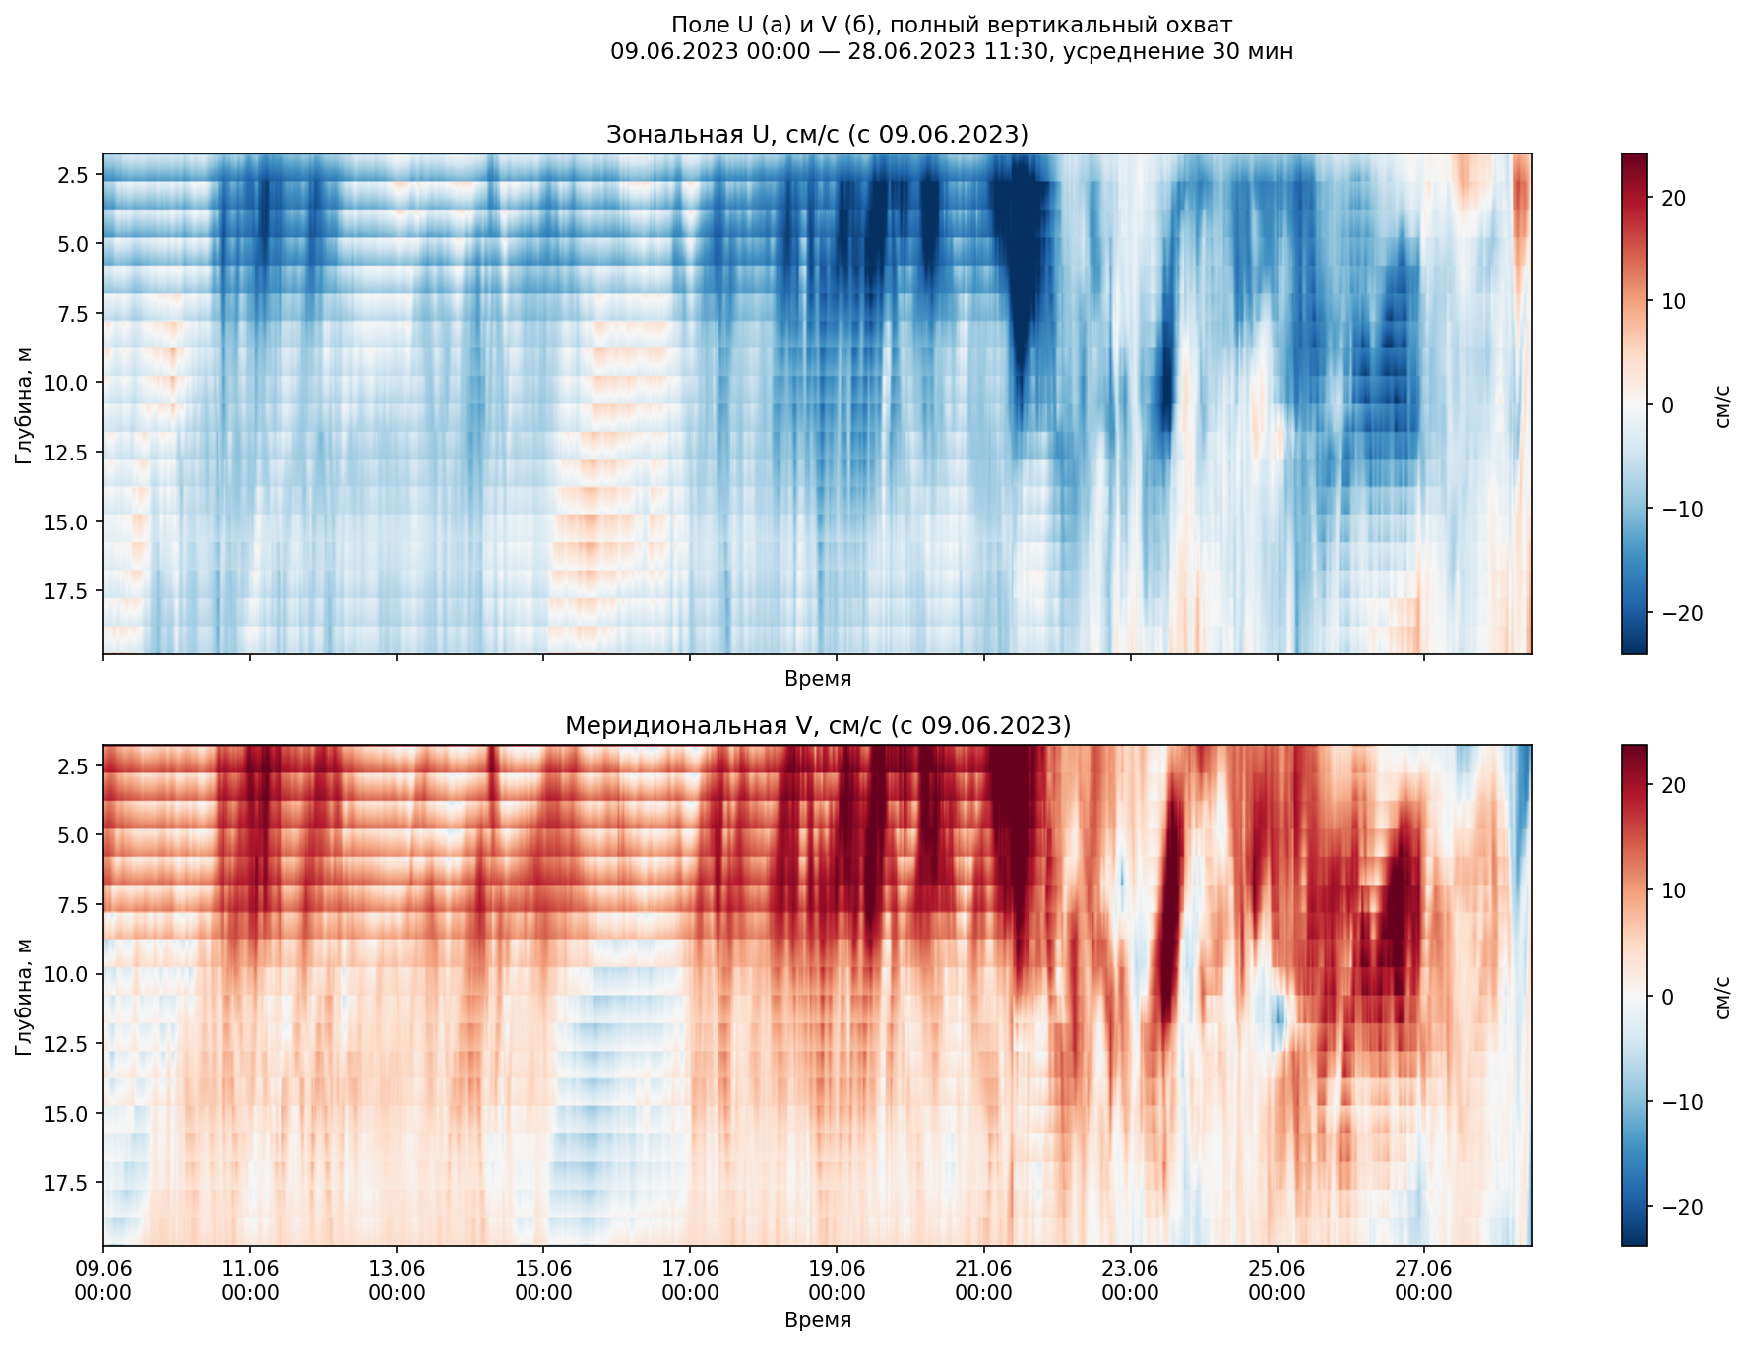
Режим течений по данным ADCP
а
а
б
б
Рис. 7 – Временная изменчивость скорости течения |V| (а) и его направления (б) по данным ADCP (усреднение 30 мин).
Рис. 8 – Временная изменчивость для зональной компоненты U (а) и меридиональной V (б). Усреднение 30 мин, красный – положительные значения (восток/север), синий – отрицательные (запад/юг).
11

Slide 12
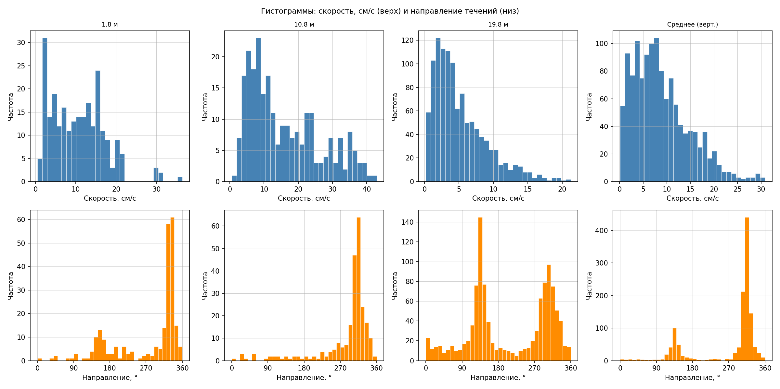
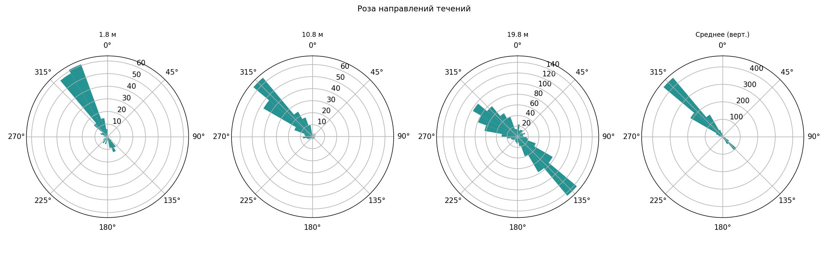
Режим течений по данным ADCP
Рис. 9 – Гистограммы скорости (верх) и направления (низ) течений для горизонтов 1,8; 10,8; 19,8 м и вертикального среднего.
Рис. 10 – Роза направлений течений для тех же горизонтов. Ноль – север, углы по часовой стрелке.
12

Slide 13
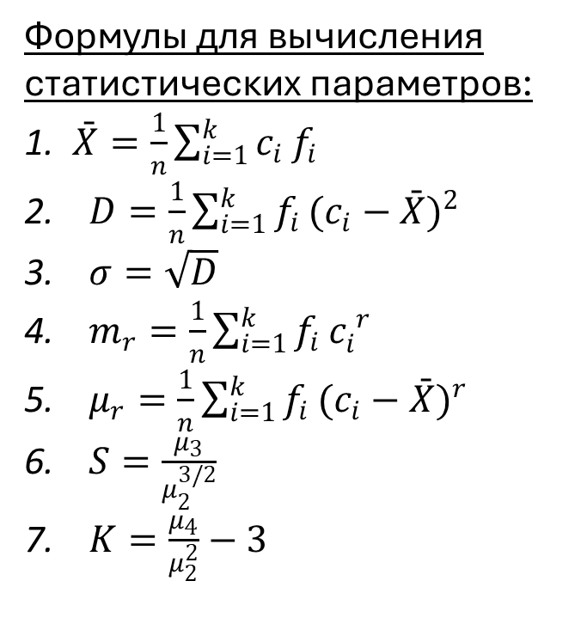
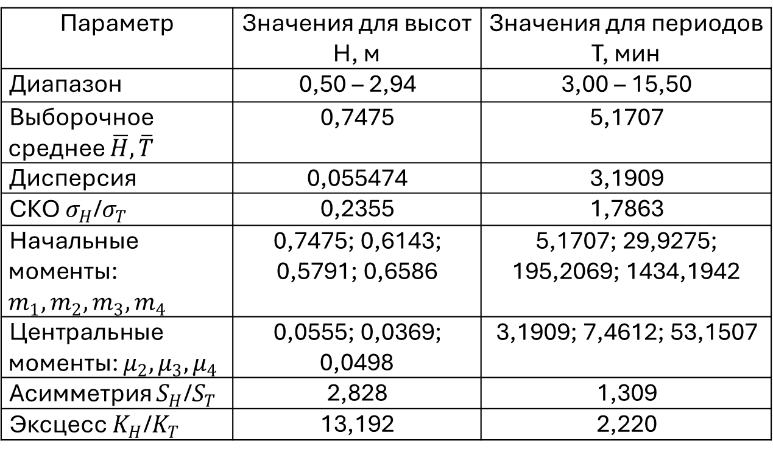
Короткопериодные волны: статистика
Для статистического анализа выбрана изотерма 15,5 °C. Она расположена в середине термоклина, где смещения наиболее чувствительны к внутренним волнам, и обладает самым длинным непрерывным участком – 258,4 часа. Из временного ряда выделено 585 волн. Критерии отбора: высота H ≥ 0,5 м (исключение шума датчиков) и период T ≥ 3 мин.
Таблица 1 – Статистика волн на изотерме 15,5 °C.
Формулы для вычисления статистических параметров:
$\overset{ˉ}{X}=\frac{1}{n}\sum_{i=1}^{k}{c_{i}}f_{i}$
$D=\frac{1}{n}\sum_{i=1}^{k}{f_{i}}(c_{i}−\overset{ˉ}{X})^{2}$
$σ=\sqrt{D}$
$m_{r}=\frac{1}{n}\sum_{i=1}^{k}{f_{i}}c_{i}^{ r}$
$μ_{r}=\frac{1}{n}\sum_{i=1}^{k}{f_{i}}(c_{i}−\overset{ˉ}{X})^{r}$
$S=\frac{μ_{3}}{μ_{2}^{3/2}}$
$K=\frac{μ_{4}}{μ_{2}^{2}}−3$
Параметр | Значения для высот Н, м | Значения для периодов Т, мин
Диапазон | 0,50 – 2,94 | 3,00 – 15,50
Выборочное среднее $\overline{H}, \overline{T}$ | 0,7475 | 5,1707
Дисперсия | 0,055474 | 3,1909
СКО $σ_{H}$/$σ_{T}$ | 0,2355 | 1,7863
Начальные моменты: $m_{1},m_{2},m_{3},m_{4}$ | 0,7475; 0,6143; 0,5791; 0,6586 | 5,1707; 29,9275; 195,2069; 1434,1942
Центральные моменты: $μ_{2},μ_{3},μ_{4}$ | 0,0555; 0,0369; 0,0498 | 3,1909; 7,4612; 53,1507
Асимметрия $S_{H}$/$S_{T}$ | 2,828 | 1,309
Эксцесс $K_{H}$/$K_{T}$ | 13,192 | 2,220
13

Slide 14
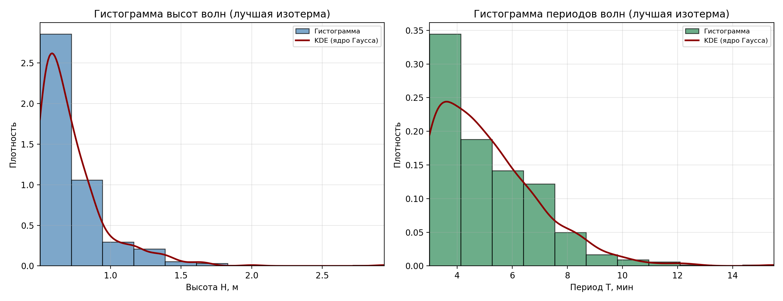
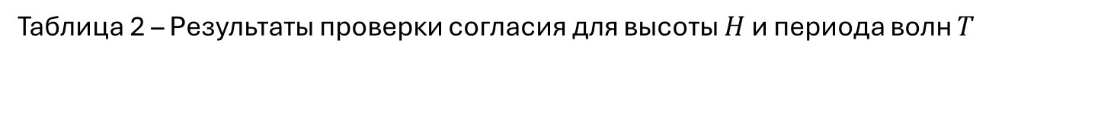
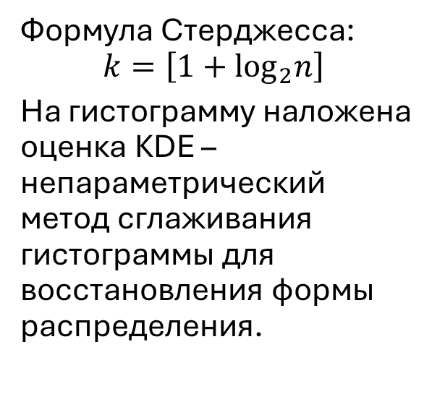
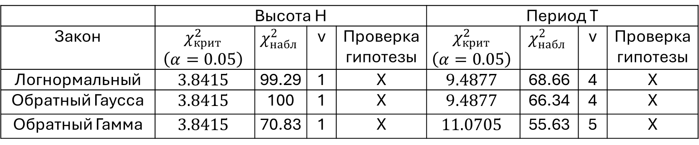
Короткопериодные волны: гистограммы
Формула Стерджесса:
$k=\left[1+\log_{2}n\right]$
На гистограмму наложена оценка KDE – непараметрический метод сглаживания гистограммы для восстановления формы распределения.
Рис. 11 – Распределения высоты (H) и периода (T) волн на изотерме 15.5 °C: гистограммы и сглаженные оценки плотности KDE.
Таблица 2 – Результаты проверки согласия для высоты $H$ и периода волн $T$
 | Высота Н |  |  |  | Период Т
Закон | $$χ_{крит}^{2}$$ $$\left(α=0.05\right)$$ | $$χ_{набл}^{2}$$ | ν | Проверка гипотезы | $$χ_{крит}^{2}$$ $$\left(α=0.05\right)$$ | $$χ_{набл}^{2}$$ | ν | Проверка гипотезы
Логнормальный | $$3.8415$$ | 99.29 | 1 | Х | $$9.4877$$ | 68.66 | 4 | Х
Обратный Гаусса | $$3.8415$$ | 100 | 1 | Х | $$9.4877$$ | 66.34 | 4 | Х
Обратный Гамма | $$3.8415$$ | 70.83 | 1 | Х | $$11.0705$$ | 55.63 | 5 | Х
14

Slide 15
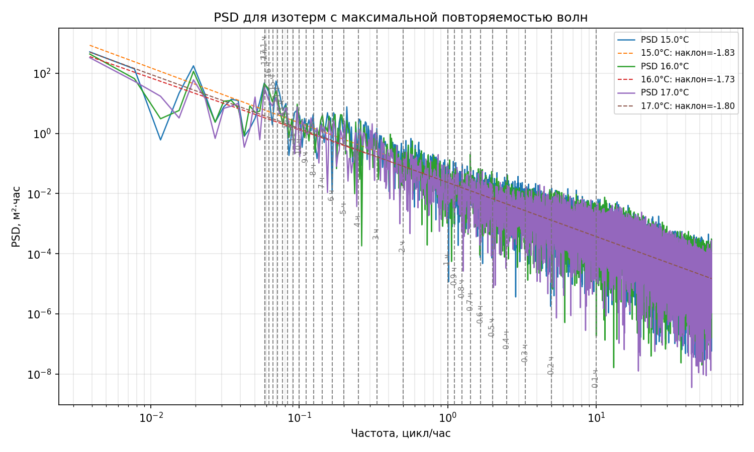
Повторяемость волн на разных изотермах и их спектры
Для изотерм 15,0 °C, 16,0 °C и 17,0 °C зафиксирована наибольшая повторяемость волновых событий – 324, 322 и 239 волн.
15
Рис. 12 – Спектральная плотность мощности (PSD) для изотерм 15,0; 16,0; 17,0 °C. Пунктирными линиями показаны линейные аппроксимации наклона.

Slide 16
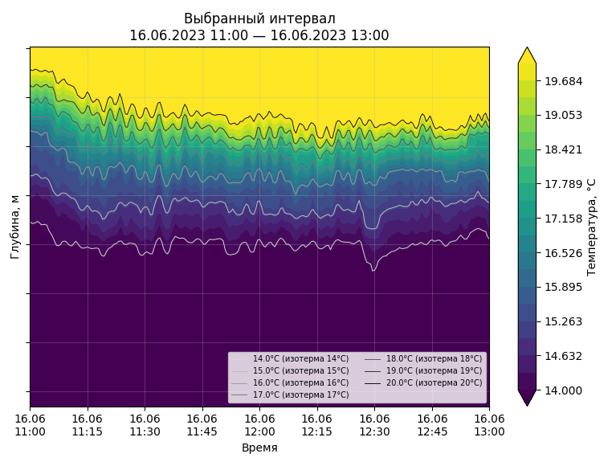
Короткопериодные волны: цуги, сравнение
Цугом называется последовательность из трёх и более волн, следующих с близкими периодами и сопоставимыми амплитудами, имеющая общую огибающую (нарастание, максимум, затухание) и единый механизм генерации.
В качестве примера рассмотрен временной интервал 11:00–13:00 16 июня 2023 года, на котором изотерма 15,5 °C зафиксировала семь волн, удовлетворяющих критериям H ≥ 0,5 м и T ≥ 3 мин.
Рис. 13 – Вертикальные смещения изотерм в диапазоне 14–20 °C в окрестности цуга КВ 16.06.2023 (11:00–13:00)
16

Slide 17
Короткопериодные волны: сравнение
Сравнение с результатами предыдущих исследований (Очередник и Зацепин, 2023)
Таблица 3 – Результаты сравнения полученных данных с опубликованными
Параметр | Очередник (весна) | Настоящее исследование (лето)
Периоды волн в цугах | 4,25–17,15 мин | 3,0–15,5 мин (ср. 5,09 мин)
Амплитуды (высоты) | 1–10 м (размах) | 0,5–2,94 м (ср. 0,73 м)
Число волн в цуге | 3–16 | до 7 в рассмотренном примере
Критерий отбора | без порога (оценка размаха) | H ≥ 0,5 м (исключение шума)
Различия объясняются сезоном: летом термоклин устойчивее, что ограничивает амплитуды, а также разными критериями отбора волн.
16

Slide 18
Выводы
Обработаны ряды температуры и течений за 10 суток, выполнены синхронизация и фильтрация.
Рассчитан профиль частоты Вяйсяля–Брента: максимум 25.8 цикл/ч (период 2.3 мин).
Выявлена двухслойная структура течений: северо-западный перенос в верхней части и инерционные вращения в придонном слое.
Спектры вертикальных смещений изотерм имеют наклон ≈ –1.8, уровень PSD ниже модели Гарретта–Манка в 5–12 раз – типично для Черного моря.
Выделение индивидуальных короткопериодных волн и анализ цугов находятся в стадии доработки
Полученные результаты могут быть использованы для верификации моделей и прогноза гидродинамических условий на шельфе.
18

Slide 19
Спасибо за внимание!

Slide 20
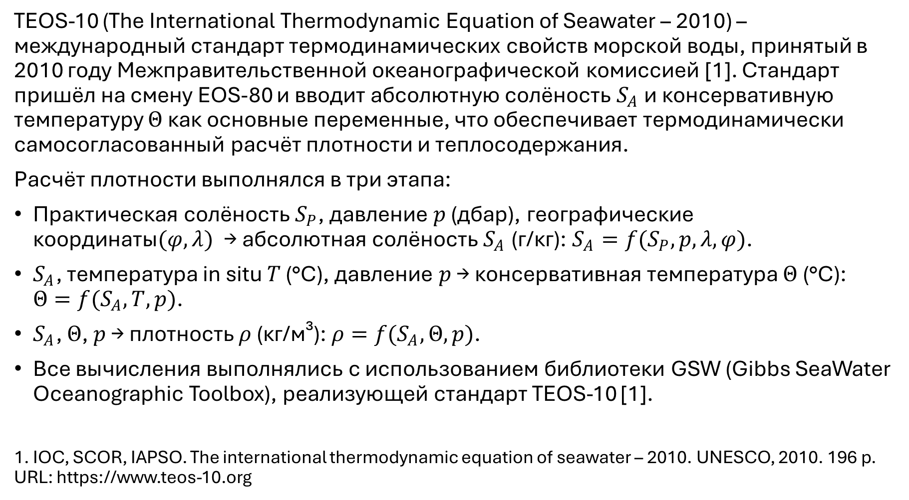
TEOS-10
TEOS‑10 (The International Thermodynamic Equation of Seawater – 2010) – международный стандарт термодинамических свойств морской воды, принятый в 2010 году Межправительственной океанографической комиссией [1]. Стандарт пришёл на смену EOS‑80 и вводит абсолютную солёность $S_{A}$ и консервативную температуру $Θ$ как основные переменные, что обеспечивает термодинамически самосогласованный расчёт плотности и теплосодержания.
Расчёт плотности выполнялся в три этапа:
Практическая солёность $S_{P}$, давление $p$ (дбар), географические координаты$(φ, λ)$ → абсолютная солёность $S_{A}$ (г/кг): $S_{A}=f(S_{P}, p, λ, φ)$.
$S_{A}$, температура in situ $T$ (°C), давление $p$ → консервативная температура $Θ$ (°C): $Θ=f(S_{A}, T, p)$.
$S_{A}$, $Θ$, $p$ → плотность $ρ$ (кг/м³): $ρ=f(S_{A}, Θ, p)$.
Все вычисления выполнялись с использованием библиотеки GSW (Gibbs SeaWater Oceanographic Toolbox), реализующей стандарт TEOS‑10 [1].
1. IOC, SCOR, IAPSO. The international thermodynamic equation of seawater – 2010. UNESCO, 2010. 196 p. URL: https://www.teos-10.org

